Slide 1
Agenda
Modelagem de sistemas de fluidos
Modelagem de sistemas térmicos

Slide 2
Modelagem matemática de sistemas de fluidos: Líquidos
Os processos presentes em indústrias químicas, petroquímicas, farmacêuticas e de papel e celulose, entre outras, geralmente envolvem fluxos e acúmulos de líquidos.
Estão divididos em regímenes de fluxo laminar e fluxo turbulento, dados pela Magnitude de Reynolds. Quando a magnitude de Reynolds é maior que 3000-4000 é um fluxo turbulento. Quando é menor que 200 é um fluxo laminar.

Slide 3
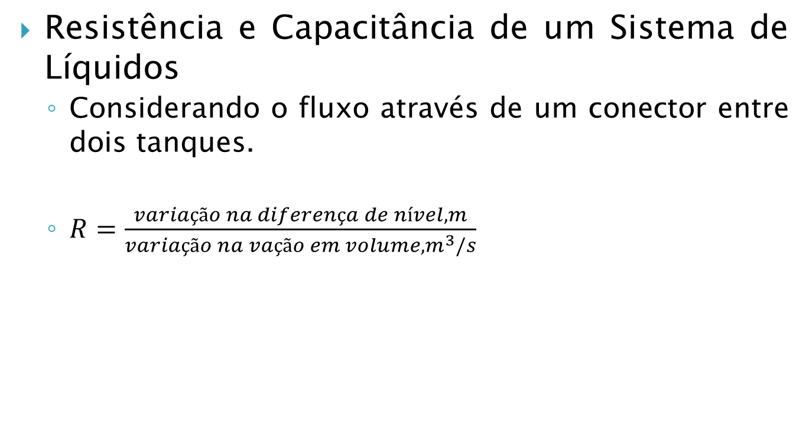
Modelagem matemática de sistemas de fluidos: Líquidos
Resistência e Capacitância de um Sistema de Líquidos
Considerando o fluxo através de um conector entre dois tanques.
$R=\frac{variação na diferença de nível,m}{variação na vação em volume,m^{3}/s}$

Slide 4



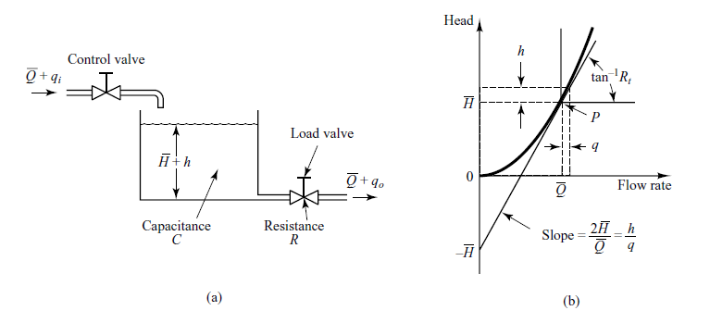
Modelagem matemática de sistemas de fluidos: Líquidos
Fluxo Laminar: A relação entre

Slide 5
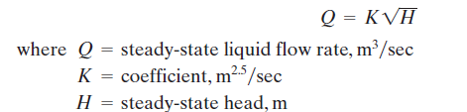


Modelagem matemática de sistemas de fluidos: Líquidos
Para um fluxo turbulento:
A Resistência
Rt é a inclinação da curva no ponto de operação.

Slide 6

Modelagem matemática de sistemas de fluidos: Líquidos
A Capacitância:

Slide 7
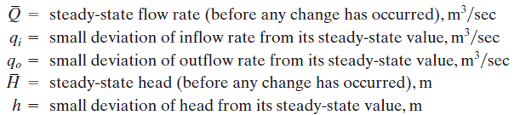


Sistema de nível de Liquido
O sistema pode ser considerado linear se
é de fluxo laminar. Quando de fluxo
Turbulento pode ser linearizado.
Da definição de resistência:

Slide 8





Sistema de nível de Liquido
A equação diferencial do sistema é:
Aplicando a transformada de Laplace

Slide 9




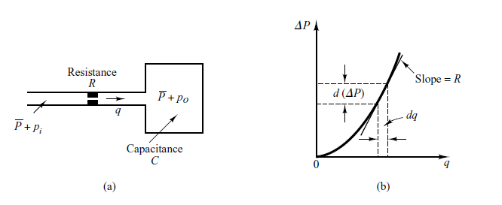
Sistema pneumático
Resistência de fluxo de gás
A capacitância:

Slide 10
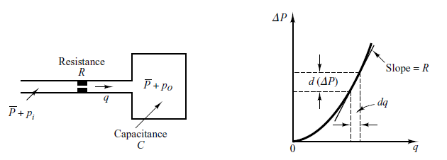
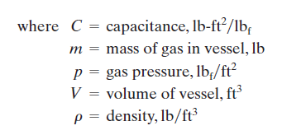

Sistema pneumático
A capacitância pode ser calculada pela lei de uso de gás ideal. Se o processo de expansão do gás es politrópico e a mudança de estado de gás é entre isotérmico e adiabática, então:

Slide 11

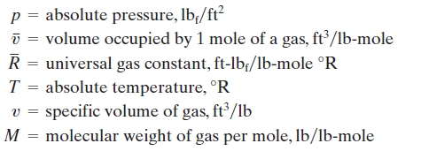


Sistema pneumático
Para gases ideais:

Slide 12
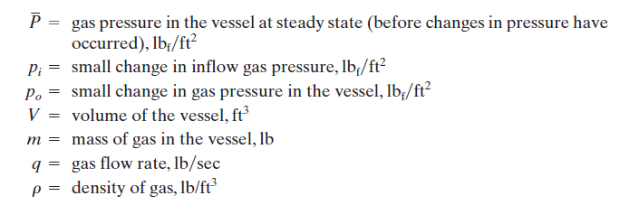

Sistema pneumático
Sistema de pressão
Para valores pequenos de pi e po a resistência é uma constante
A capacitância:

Slide 13
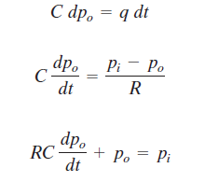

Sistema pneumático
Sistema de pressão
A pressão muda dpo vezes a capacitância é igual ao gás adicionado ao tanque durante dt segundos então.:
A função de transferência

Slide 14
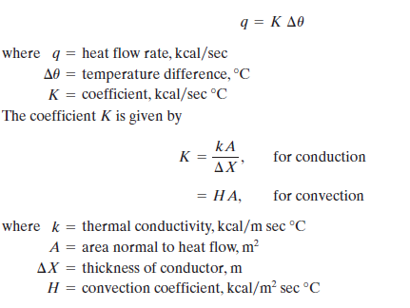
Sistema térmico
Envolve transferência de calor: por indução, condução, convecção.
Por condução o convecção a transferência é:

Slide 15




Sistema térmico
A resistência térmica para a transferência de calor entre duas sustâncias é:
A capacitância termal é:

Slide 16
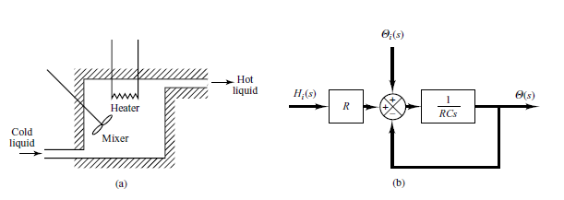
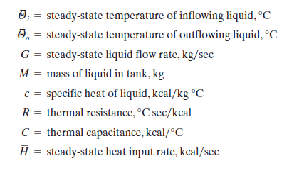
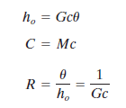
Sistema térmico
As equações são as seguintes:

Slide 17




Sistema térmico
A equação de balanço de calor é:
Aplicando Laplace a função
de transferência é:

